Slide 1

Интрига

Slide 2



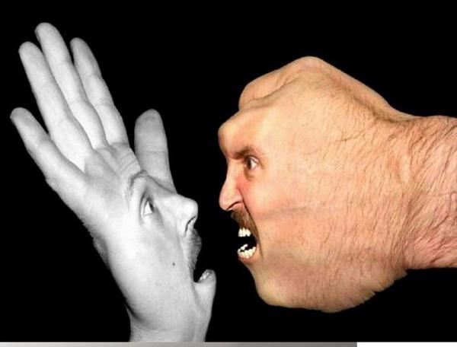
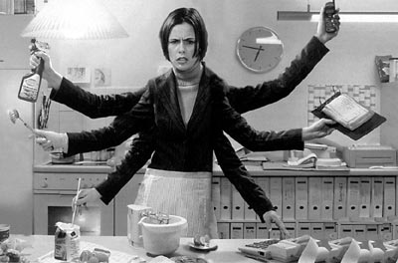
Формула
конфликта
ИНЦИДЕНТ
КОНФЛИКТНАЯ СИТУАЦИЯ
УЧАСТНИКИ
КОНФЛИКТА
КОНФЛИКТ
ПРОБЛЕМА
Notes:
Конфликт — это процесс резкого обострения противоречия и борьбы двух или более сторон-участников в решении проблемы, имеющей личную значимость для каждого. Чтобы отличить конфликт от конфликтной ситуации, советуем запомнить следующую «формулу»:
Проблема+конфликтная ситуация+участники+инцидент=конфликт
Большую роль в эскалации (распространении) конфликта играют интриги.

Slide 3

Интрига
Намеренное нечестное действие, выгодное инициатору, которое понуждает людей к определённым поступкам и этим наносит им ущерб.
Notes:
Учителю: спросить у детей, что они знают об интриге и что это такое? Какой от неё вред?

Slide 4

Что преследует
интриган?
Получение морального удовлетворения от страданий других людей
Власть над людьми
Власть над ситуацией
Личная выгода
Notes:
Для учителя: организовать полилог на тему: «Почему люди прибегают к интриге?»

Slide 5

Инструменты
интригана:
Ложь
Сплетня
Анонимный
сигнал
Notes:
Для учителя: выяснить, что дети знают об «инструментах» интригана на основании личного опыта.

Slide 6

Условия
для развития интриги
Недостаток информации
Недостаточная загруженность
работой членов коллектива
Должностные перемещения
Смена руководства
Notes:
Интриганы "плетут свои сети" очень тонко и скрытно. Особенно изощряются они тогда, когда прибегают к сплетне. Очень часто "доброжелатели" используют для своих целей недостаток информации. Поэтому руководитель должен иметь тонкую интуицию и контролировать количество поступающей информации, во избежание должностных перемещений, перенасыщения последней или, что более опасно, её дефицита. Особенно необходимо это учитывать при следующих возможных конфликтных ситуациях:
при затрагивании важнейших потребностей людей;
изменениях в финансовой или руководящей сфеpax;
мероприятиях, которые могут повлиять на изменение статуса или служебного положения членов коллектива.
Сплетни и домыслы получают обильную пищу при подозрении в неслужебных связях или использовании служебного положения в личных целях.
Пышно расцветают сплетни и интриги в праздности и в среде незагруженных работой сотрудников.

Slide 7

Условия
для развития интриги
Изменения в финансовой сфере
Наличие неслужебных связей
Использование служебного положения в личных целях

Slide 8

Как оградить
себя от интриг?
Здоровый микроклимат
в коллективе;
ровное доброжелательное отношение ко всем;
чётко очерченные обязанности;
достаточная информационная политика;
корректная дистанция в общении.
Notes:
Иногда даже полезно предоставить партнёру возможность "эмоциональной разрядки". Если мысли, вызываемые отрицательными чувствами, сдерживаются на уровне сознания достаточно долго (как это бывает у мужчин), то они "загоняются" в сферу подсознания, откуда их воздействие становится очень трудно контролируемым. Достаточно малейшей вспышки в конфликтной ситуации для того, чтобы отрицательные эмоции бесконтрольно выплеснулись. При высказывании своих мыслей и чувств эмоциональное напряжение снижается.
Руководителю следует помнить, что только поиск истинных причин, а не анализ последствий, ведет к выходу из конфликта. Расширить опыт в этой области поможет информация из области конфликтологии, включающая технологии предотвращения отрицательных последствий и решения конфликтов.

Slide 9

Конструктивная критика для корректировки действий некоторых потенциальных интриганов;
откровенный разговор с предполагаемым интриганом с целью выяснения его реальных намерений, мотивации и потребностей;
предложение-тезис о партнёрстве, с одной стороны, и контрпредложение-антитезис - с другой, образуют совместное решение - синтез.
Notes:
Как оградить себя от интриг?
Развитию интриг препятствуют:
- здоровый микроклимат в коллективе; - ровное доброжелательное отношение ко всем сотрудникам; - чётко очерченные должностные обязанности;
- достаточная информационная политика;
корректная дистанция в общении с сотрудниками;
конструктивная критика для корректировки действий некоторых потенциальных интриганов;
откровенный разговор с предполагаемым интриганом, для того чтобы выяснить его реальные намерения, мотивацию и потребности;
предложение-тезис о партнерстве, с одной стороны, и контрпредложение-антитезис - с другой, образуют совместное решение - синтез.
Иногда даже полезно предоставить партнеру возможность "эмоциональной разрядки". Если мысли, вызываемые отрицательными чувствами, сдерживаются на уровне сознания достаточно долго (как это бывает у мужчин), то они "загоняются" в сферу подсознания, откуда их воздействие становится очень трудно контролируемым. Достаточно малейшей вспышки в конфликтной ситуации для того, чтобы отрицательные эмоции бесконтрольно выплеснулись. При высказывании своих мыслей и чувств эмоциональное напряжение снижается.
Руководителю следует помнить, что только поиск истинных причин, а не анализ последствий, ведет к выходу из конфликта. Расширить опыт в этой области поможет информация из области конфликтологии, включающая технологии предотвращения отрицательных последствий и решения конфликтов.

Slide 10

Развитие
интриги
невозможно
там, где
люди открыто и
искренне
относятся
друг к другу
Notes:
Для учителя: организовать полилог на тему:»Как вы понимаете эту фразу?»

Slide 11

Спасибо
за внимание!
Старший преподаватель
ГУО «Минский областной
институт развития образования»,
педагог-психолог высшей категории
Соколова Ирина Ивановна

